Slide 1
С добрым утром.
Начат день,
Первым делом гоним лень.
На уроке не зевать,
А работать и читать.

Slide 2
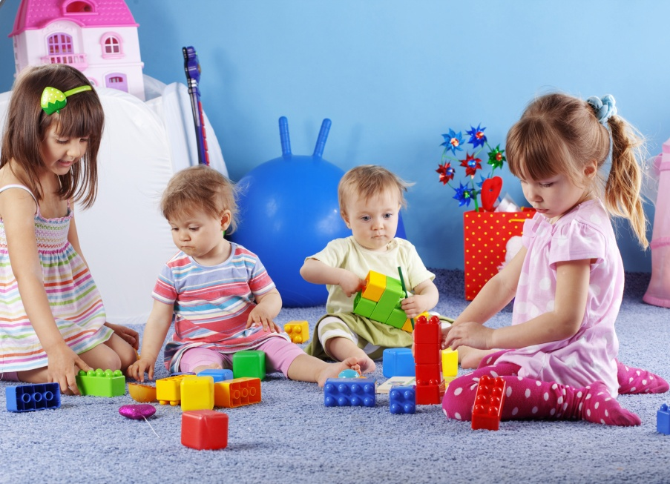

Slide 3
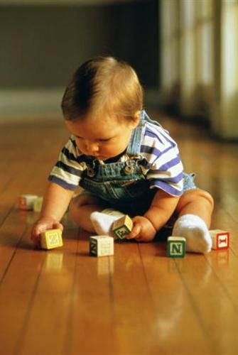

Slide 4
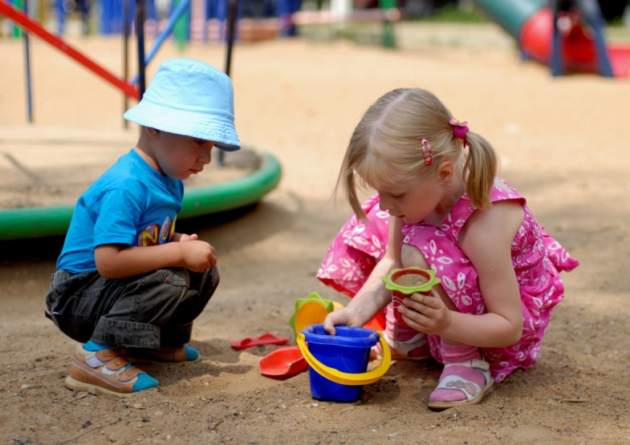

Slide 5
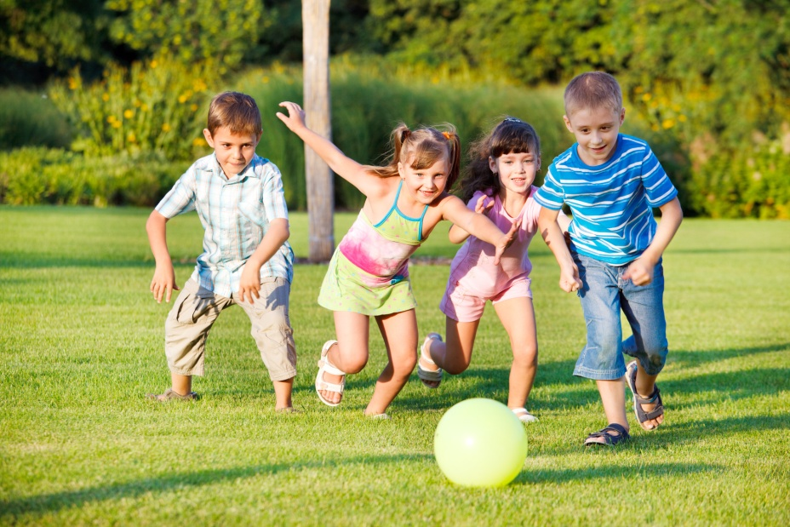

Slide 6
Е
И
Н
З
Т
А
И
Й

Slide 7
ЗАТЕЙНИКИ
Затейник – веселый человек, склонный к забавным выдумкам, затеям.

Slide 8
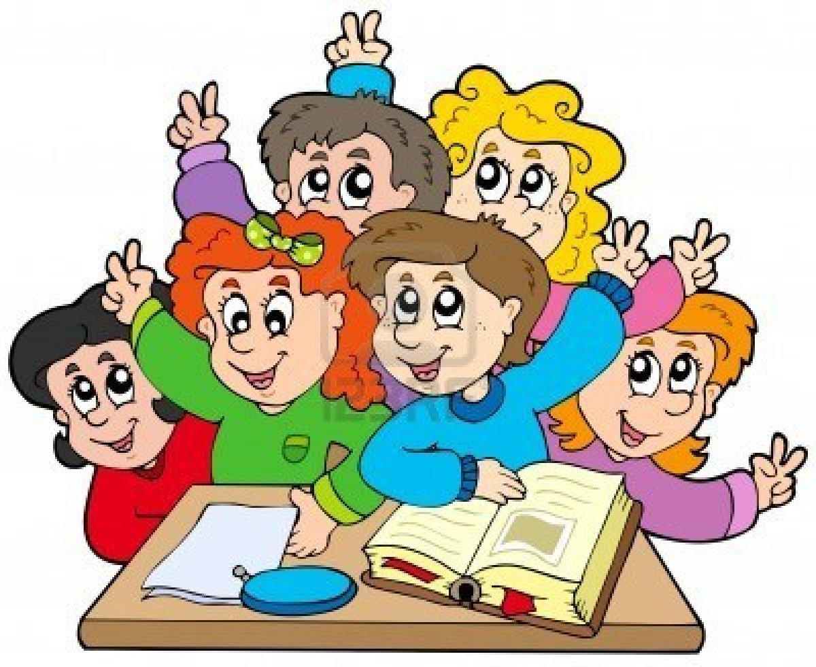
Работа в группах
1 группа
«Понимания прочитанного»
2 группа
«Выборочного чтения»
3 группа
«Инсценирования рассказа»

Slide 9
Задачи для каждой группы:
Готовит ответы на вопросы по тексту.
1 группа
Выявляет характер героев и действия героев через нахождение и зачитывание в тексте отрывков по заданию.
2 группа
3 группа
Показывает свое «актерское мастерство».

Slide 10
Рассказ
Из раздела «Писатели – детям».
О детях
Любит детей, веселый.

Slide 11
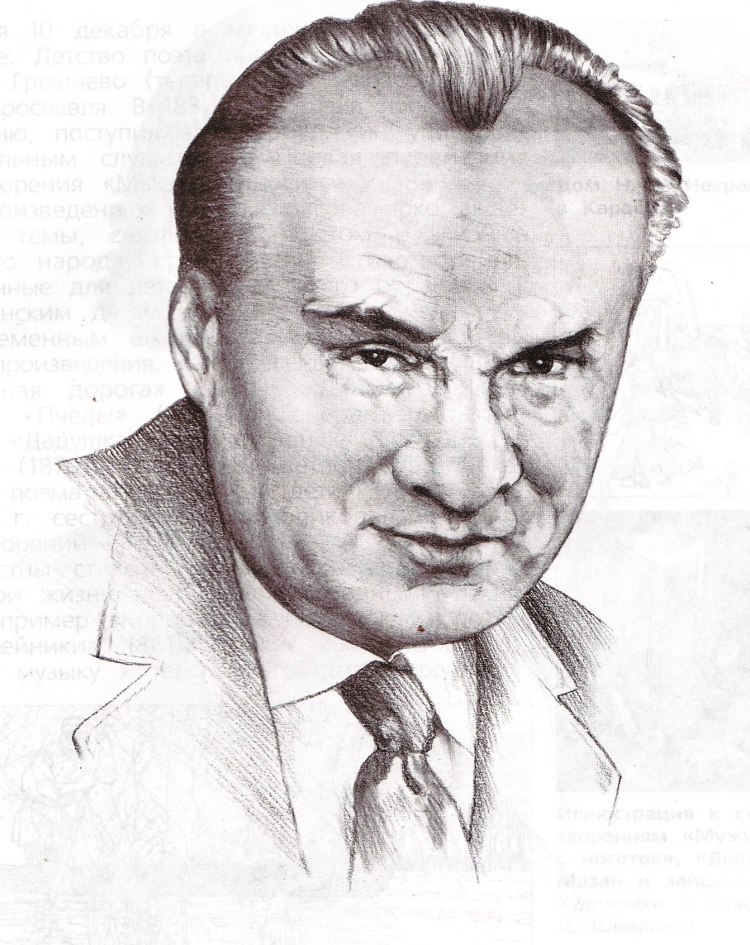
Николай Николаевич Носов 23.11.1908 – 26.06.1976
«

Slide 12
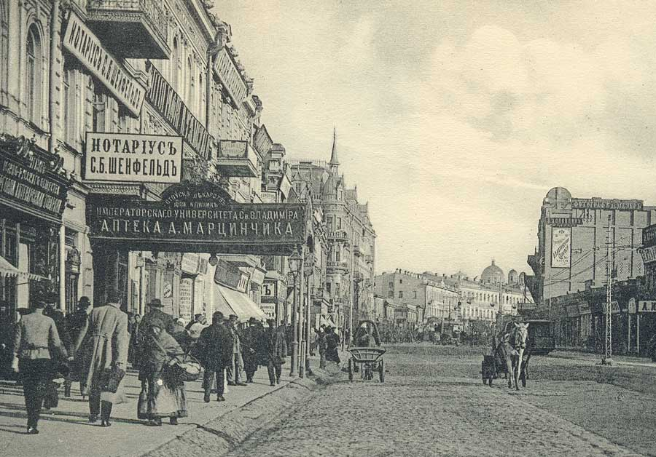
Биография
23 ноября 1908 года родился Николай Николаевич Носов. Детство его прошло в поселке Ирпень, недалеко от Киева, где мальчик и начал учиться в гимназии. Отец был актером кинематографа и эстрады, мать - натура тонкая, чуткая, рукодельница и певунья - воспитывала четырех детей.

Slide 13
Разносторонне одаренный мальчик, Носов с гимназических лет увлекался музыкой, театром, наряду с фотографией, электротехникой, радиолюбительством, шахматами, был газетным торговцем, землекопом, косарем.
После 1917 года гимназия была реорганизована в школу-семилетку. Одновременно учась он работал чернорабочим в цементной артели в поселке Ирпень, потом на кирпичном заводе в поселке Буча.

Slide 14
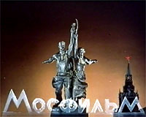
В 1927 году Николай Носов поступил в Киевский художественный институт, но через 2 года перевелся в Московский государственный институт кинематографии. Окончив институт, с 1932 года по 1952 год Николай Носов работает режиссером – постановщиком на киностудии «Мосфильм».
За изготовление нескольких учебных фильмов для Красной Армии в 1943 году был награжден орденом Красной Звезды.

Slide 15
Николай Носов ввел в литературу нового героя – наивного и здравомыслящего, озорного и любознательного непоседу, одержимого жаждой деятельности и постоянно попадающего в необычные, зачастую комические ситуации.

Slide 16
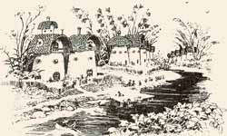
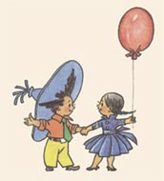
Николай Носов создал сказочный мир на берегах Огурцовой реки и улицах Солнечного города – мир со множеством разнохарактерных жителей.

Slide 17
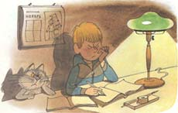
За повесть «Витя Малеев в школе и дома» Николай Николаевич Носов был награжден Государственной Сталинской премией в 1952 году.
А в 1955 году на экраны Советского союза вышел фильм «Два друга» снятый по повести «Витя Малеев в школе и дома».
Еще несколько фильмов было снято по рассказам и повестям детского писателя Николая Носова.

Slide 19
Оцени себя дружок!
У меня все получилось!
Мне было очень трудно!
У меня остались вопросы!

Slide 20
МОЛОДЦЫ!!!

